Slide 1
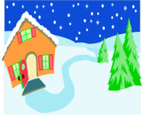
Инфекция есть борьба между двумя организмами
Тема урока «Иммунитет»
Автор: учитель биологии и химии
МАОУ СОШ №1 пгтСерышево имени Сергея Бондарева
Журавлева Виктория Владимировна

Slide 2
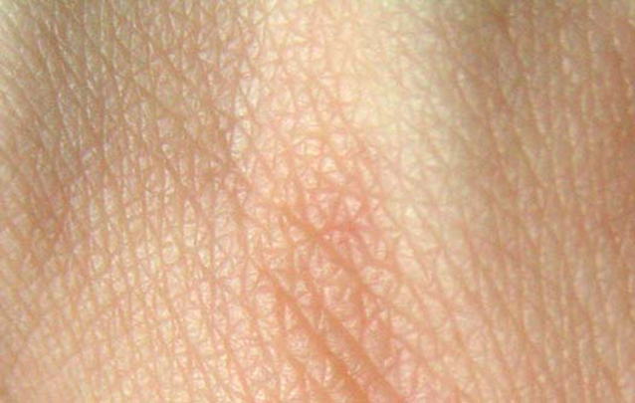
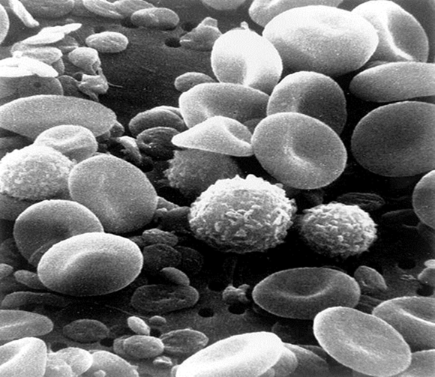

Барьеры организма
Кожа
Лейкоциты крови

Slide 3
Лейкоциты
1. Помощники или хелперы
2.Исполнители или супрессоры
3. Угнетатели или киллеры.

Slide 4
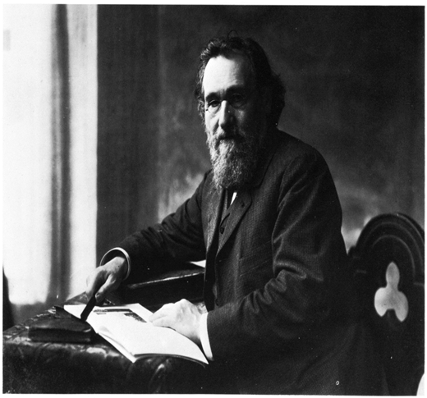
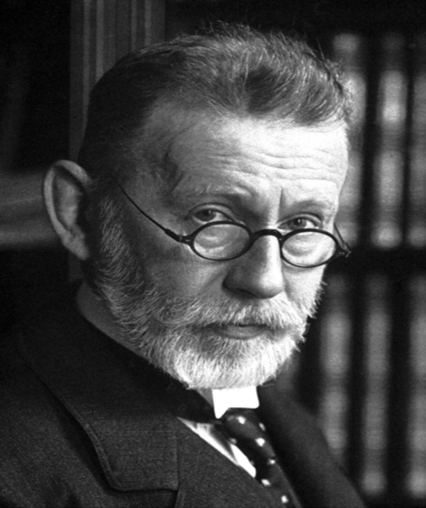
«Нет в мире непонятного, много не понятно».
Илья Ильич Мечников
Пауль Эрлих
3(15) мая1845-2(15)июля 1916 года
14 марта 1854- 20 августа 1915 года

Slide 5
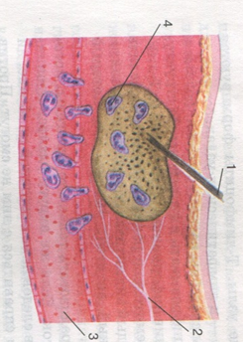
Воспалительный процесс
Схема воспаления
Признаки воспаления
Внешние признаки воспаления определил уже древнеримский писатель Авл Корнелий Цельс,
rubor -краснота, покраснение,
tumor - опухоль, в данном случае припухлость, т.е. отёк,
calor - жар, гипертермия - повышение местной температуры,
dolor - боль. Дополнил Клавдий Гален (130—200 гг. н. э.), добавив нарушение функции.
Большой вклад в изучение воспаления внесли А. С. Шкляревский, (1868), Рудольф Вирхов (1871), Пауль Эрлих, И. И. Мечников.

Slide 6
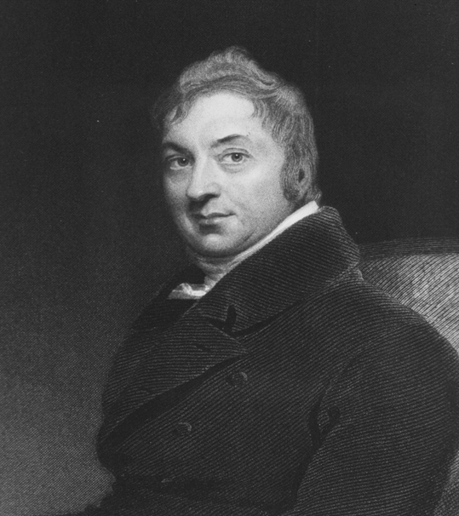
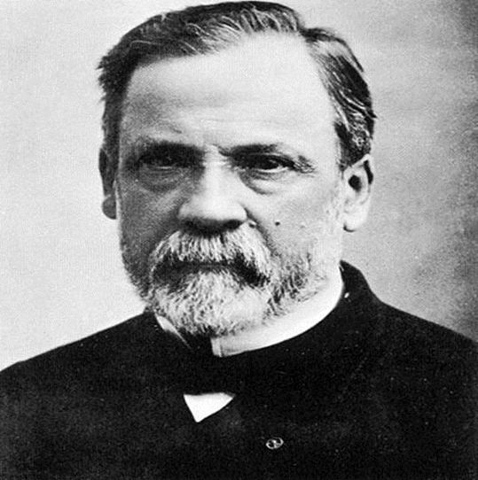
Великие ученые
Эдвард Дженнер
17.05.1749 – 26.01.1823
Луи Пастер
27.12.1822 – 28.09.1895

Slide 7
Пути заражения
Пути заражения:
- человек больной + человек здоровый;
- животное + человек здоровый;
- животное + человек с ослабленным иммунитетом

Slide 8
Статистика по СПИДу по данным управления Федеральной службы по надзору в сфере защиты прав потребителей и благополучия человека по Амурской области
 | 1995 | 2000 | 2002 | 2003 | 2004 | 2005 | 2006 | 2007 | 2008 | 2009 | 2010
Зарегистрировано больных с впервые в жизни установленным диагнозом ВИЧ-инфекции: | 1 | 13 | 23 | 25 | 33 | 32 | 26 | 29 | 24 | 23 | 41
всего, человек
на 100 000 человек населения | 0,1 | 1,4 | 2,5 | 2,8 | 3,7 | 3,6 | 3,0 | 3,3 | 2,8 | 2,7 | 4,9

Slide 9
Аллергия
Аллергены:
- биологические – запах цветов;
- пищевые – пищевые продукты (мясо, молоко);
- лекарственные;
- бытовые – пыль, запах – астма;
- на волос, жир животных.

Slide 10
Тест
вопросы | ответы
1. Возникает при загрязнение раны почвой. | 1. антитела
2.СПИД | 2.образование фибрина
3.Способ уничтожения бактерий в организме. | 3.иммунитет
4.Защитная реакция организма от потери крови | 4.фагоцитоз
5.Единственный механизм защиты от чужеродных веществ | 5.предупредительные прививки
6.Главные силы иммунитета | 6.лечебные сыворотки
7.Способ создания искусственного иммунитета | 7.заболевание, приводящее к полному разрушению иммунной системы
8. Лечебный препарат к определенному заболеванию с определенными антителами | 8.вакцинация
9.Способ защиты организма от инфекционных заболеваний. | 9. столбняк

Slide 11

Рефлексия
Сегодня:
- я удивился;
- я понял;
- я задумался.

